Slide 1
학생출석관리 홈페이지 스토리보드

Slide 2
1. 로그인 화면
숫자 | 내용
1 | 로그인 버튼 (아이디, 비밀번호가 일치할 경우 라디오 박스에 체크한 값 화면으로 넘어감, 일치하지 않을 경우 ③)
2 | 교수, 학생 구분을 위한 라디오 박스 Default 값은 학생
3 | Default style은 hidden이지만 아이디, 비밀번호가 일치하지 않을 경우 visible로 변경
아이디
로그인
비밀번호
1
2
교수 로그인
학생 로그인
아이디, 비밀번호가 일치하지 않습니다.
3

Slide 3
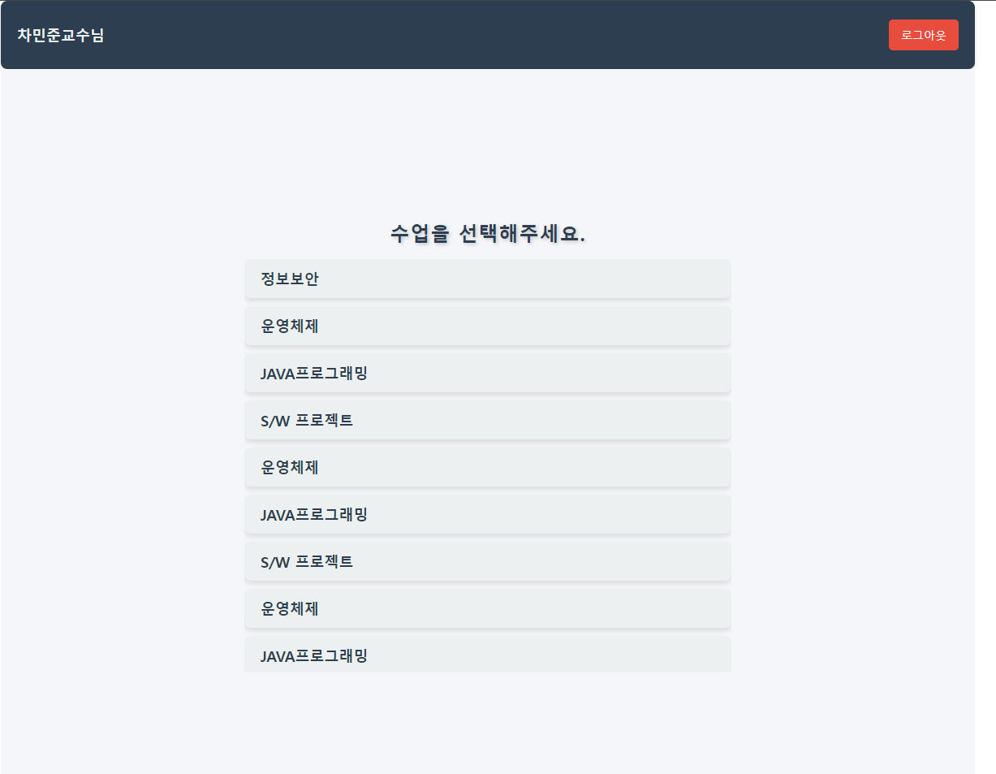
2. 교수 대시보드
숫자 | 내용
1 | 로그인 한 교수의 이름을 출력 “이름+교수+님”
2 | 로그아웃 버튼 (클릭 시 로그인 페이지로 이동)
3 | 로그인 한 교수가 담당하는 과목 리스트 출력 (과목 리스트를 클릭 시 클릭한 과목 페이지로 이동)
4 | 출력된 과목들 중 출결정보가 저장된 과목은 배경색을 초록색으로 변경
1
2
3
3

Slide 4
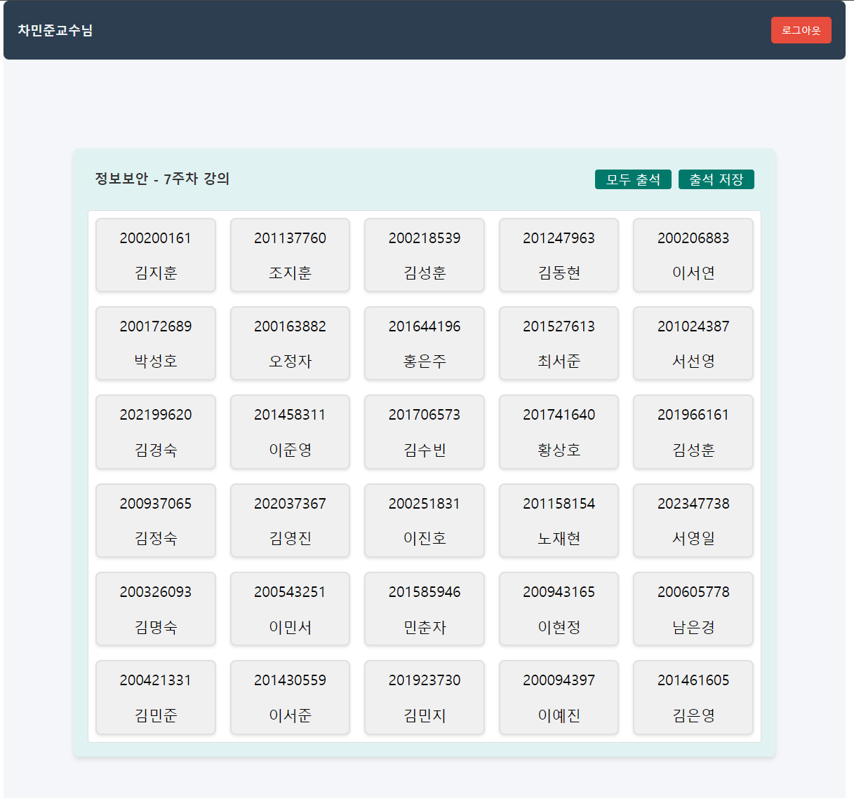
2. 교수 대시보드
숫자 | 내용
1 | 클릭한 과목의 이름 날짜 정보를 불러와 몇 주차 강의인지 체크 (학기 시작일과 현재 날짜를 체크해서 몇 주차인지 출력함)
2 | 클릭한 과목을 수강하는 학생 정보 출력 학번 + 이름 (한 번 클릭 시 초록색(출석), 두 번 클릭 시 주황색(지각), 세 번 클릭 시 빨간색(결석)
3 | 모두 출석 버튼 (클릭 시 모든 학생 출석)
4 | 출석 저장 버튼 (클릭 시 DB에 출결 정보 저장, 저장 후 과목선택화면으로 이동)
5 | 나가기 버튼 (클릭 시 전 페이지로 이동함. 저장하지 않았을 경우 “저장되지 않은 출결은 삭제됩니다. 확인/취소“팝업 출력)
3
4
1
2
나가기
5

Slide 5
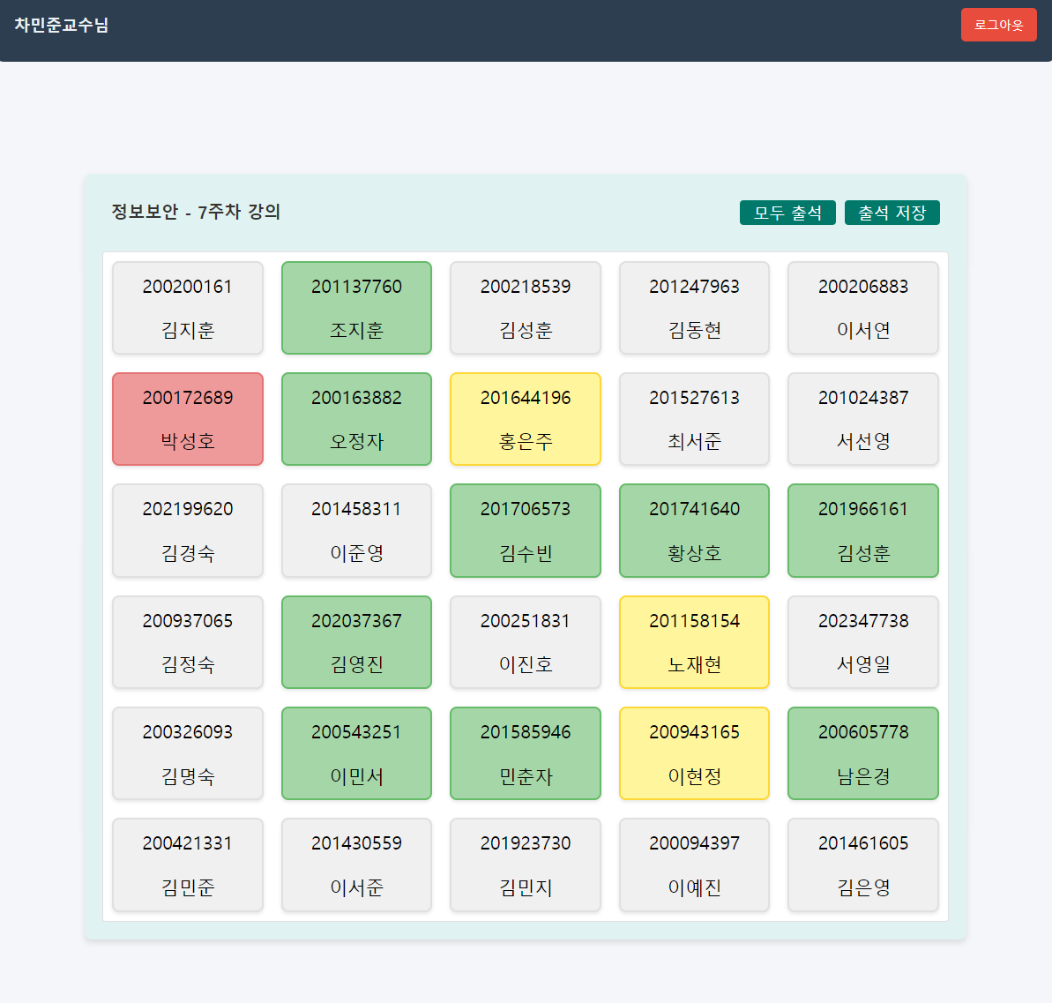
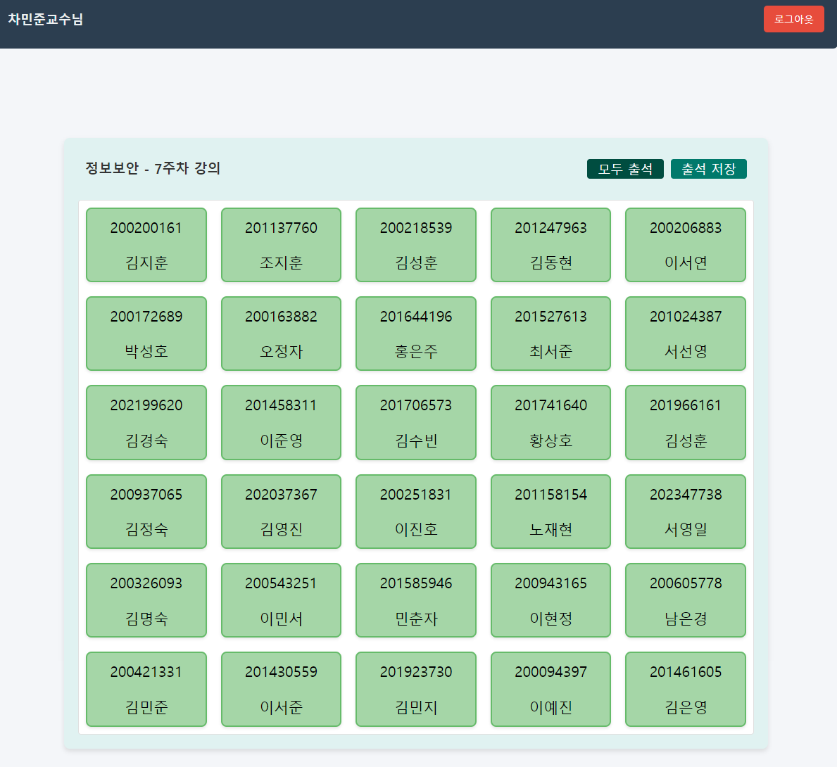
2. 교수 대시보드

Slide 6
3. 학생 대시보드
숫자 | 내용
1 | 로그인한 학생이 수강하는 과목 리스트로 출력
2 | “과목이름+(교수 이름)”출력 전체적인 출석여부 “출석 : ?, 지각 : ?, 결석 : ?” 으로 출력. 출결 전 값은 출력하지 않음 (항목 클릭 시 세부적인 출석확인 페이지로 이동)
202144063차민준님
엑셀활용(이수정)
2
출석 : 9, 지각 : 3, 결석 : 3
처음하는코딩파이썬(김지혜)
출석 : 15, 지각 : 0, 결석 : 0
1
자료구조(김태간)
출석 : 14, 지각 : 1, 결석 : 0
S_W프로젝트(엄준식)
출석 : 13, 지각 0, 결석 2
JSP(트럼프)
출석 : 13, 지각 0, 결석 2

Slide 7
3. 학생 대시보드
숫자 | 내용
1 | 클릭한 과목의 이름
2 | 상세 출결여부 표 출석은 파란색, 지각은 주황색, 결석은 빨간색으로 표시. 출결 전이라면 배경 하얀색, 글씨 검은색
3 | 뒤로가기 버튼 (클릭 시 뒤로가기)
202144063차민준님
엑셀활용
1
출결 전 0건
출석 9건
지각 3건
결석 3건
1 | 2 | 3 | 4 | 5 | 6 | 7 | 8 | 9 | 10 | 11 | 12 | 13 | 14 | 15
출석 | 지각 | 결석 | 출석 | 출석 | 출석 | 출석 | 출석 | 지각 | 결석 | 결석 | 출석 | 출석 | 출석 | 출결 전
2
뒤로가기
3

